Slide 1
Değerlendirme üzerine düşünceler
Matematik Eğitiminde Değerlendirme

Slide 2
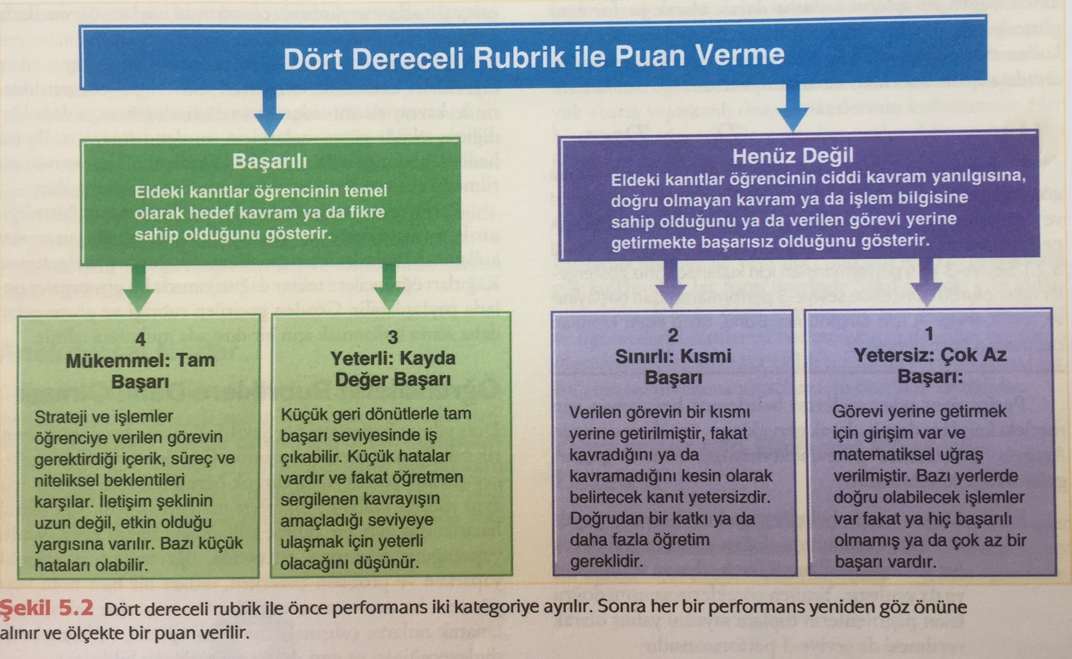

Slide 3
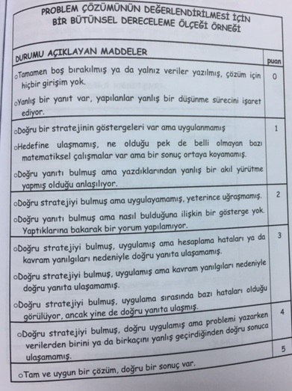

Slide 4
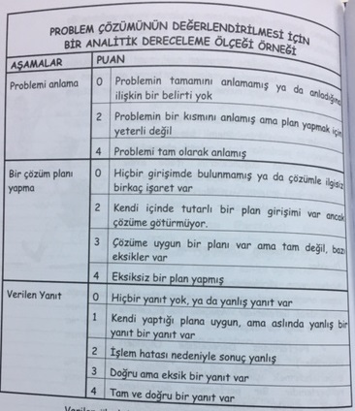

Slide 5
Yazıyı bir değerlendirme aracı olarak ele almak…

Slide 6
Hangi araçlar hangi amaçla kullanılabilir?
Yazı matematik?
Ne düşünüyorsunuz?
Kavramsal öğrenmeyi etkiler
Problem çözme becerisini geliştirir
Öğrenme – inanç, tutum – beceriyi değerlendirmeye yönelik daha derin veriler sunar

Slide 7
Öğrenciler problem çözme sürecinde yazı yazmalı. Örn: problem çözme aşamalarını içeren problem formları kullanılabilir.
Öğrenciler matematiksel kavramlar veya iddialar / fikirler üzerine yazmalıdırlar. Örn: araştırma ödevleri, özet çıkarma
«derste gördüğümüz çevre ve alan konularını düşünün, bu iki kavram arasındaki fark nedir? Yazalım…»
«matematikle ilgili bir kitabın özeti – kitap ne anlatıyor? Kitaptan ne öğrendin? Kitapla ilgili neyi beğendin, neyi beğenmedin?»

Slide 8
Öğrenciler ne öğrendiklerine ve öğrenim sürecinde ne yaptıklarına yönelik yazılar yazmalı. Örn: öğrenme günlükleri, günlük /derslik bültenler, gönderilmemiş mektuplar, isimsiz ders notları
«her dersin sonunda kendilerine zor gelen, anlamadıkları konuyu, derste kendisini nasıl hissettiğini ufak not kağıtlarına yazarak ders sonrası iletmek»
Öğrenciler kendi öğrenme süreçlerine dair yazmalıdırlar. Örn: öğrenme günlükleri, serbest yazım ödevleri, gönderilmemiş mektuplar
«Matematikte en sevdiğin /sevmediğin konu hangisi oldu? Niye?»
«Toplama ve çıkarma işlemine dair ne hatırlıyorsun? Sence hangi işlem daha eğlenceli, niye?»
«Geçen yıl matematik dersinde sevdiğin / sevmediğin şey ne idi? Biraz anlatır mısın?»
«gönderilmemiş mektuplar o gün derste işlenen bir konuyu ele alacağı gibi sınıflarına yeni başlayan bir öğrencinin bu sınıfta başarılı olması için neye ihtiyacı olduğuna dair notları da içerebilir.»

Slide 9
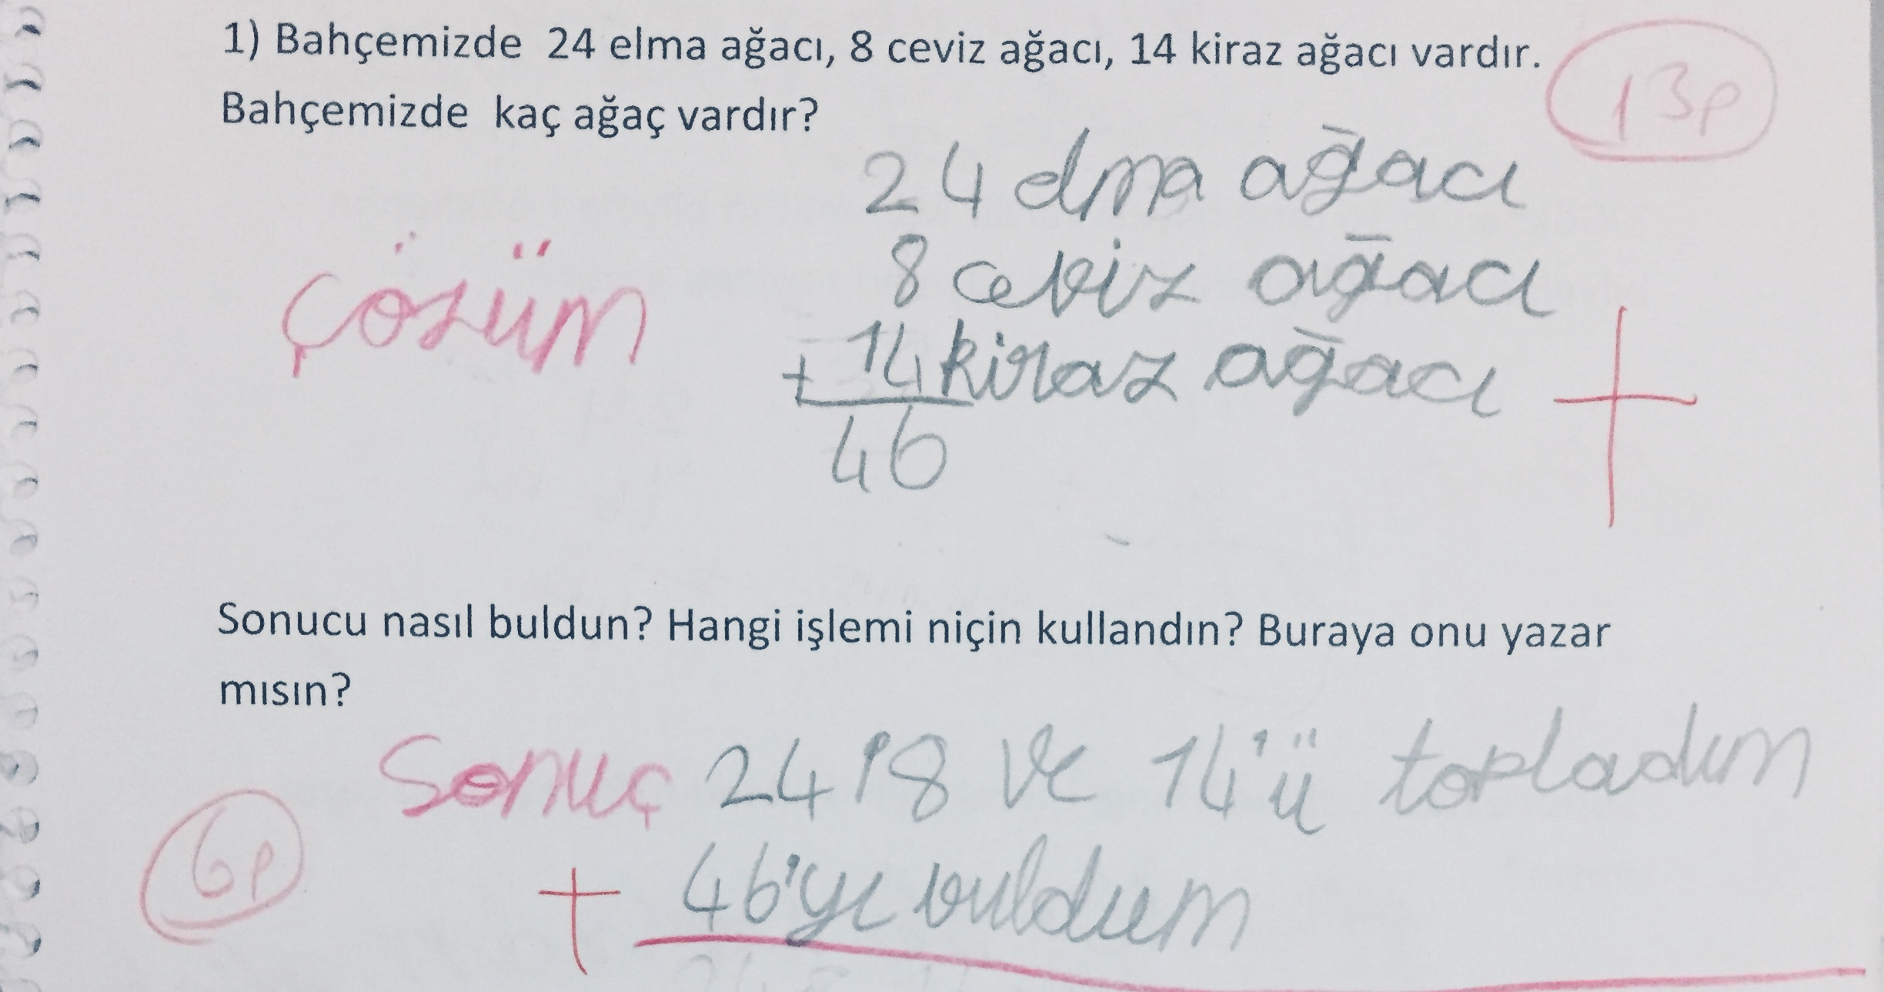
Acaba bu öğrenciler gerçekleştirdikleri çözümün ne kadar farkında?

Slide 10
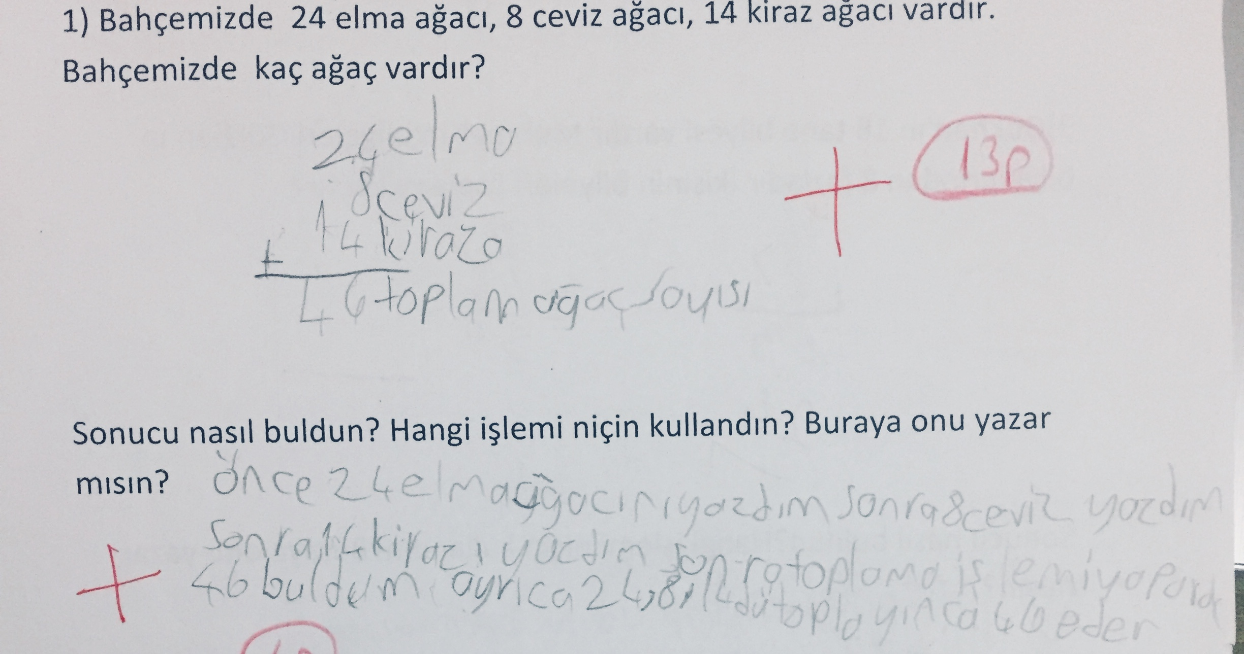

Slide 11
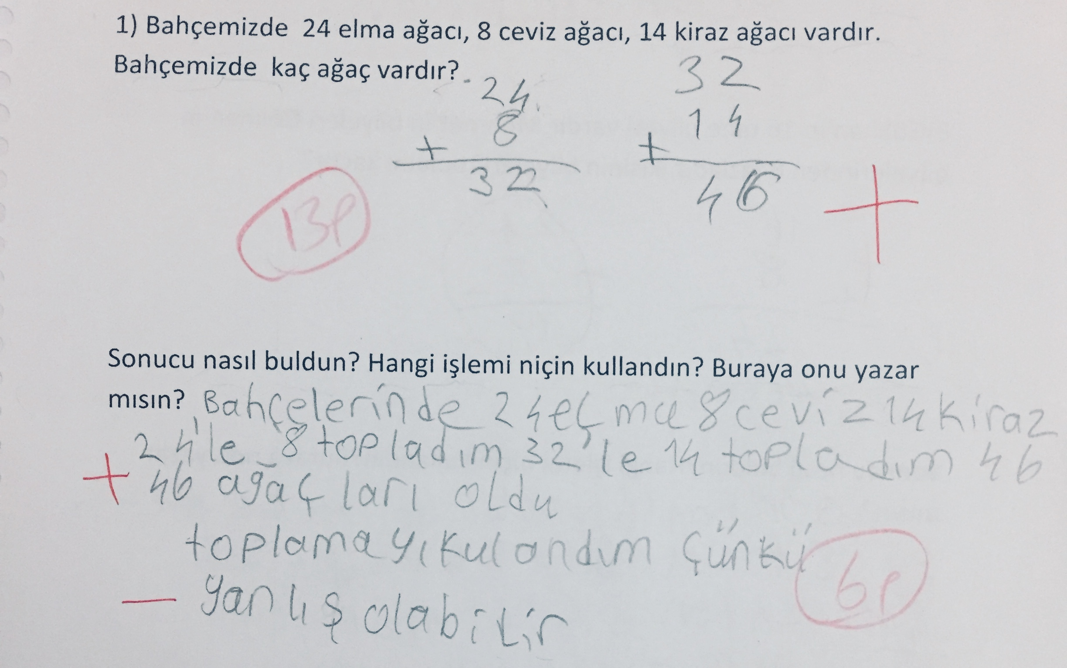
Şüphelendim!!!

Slide 12
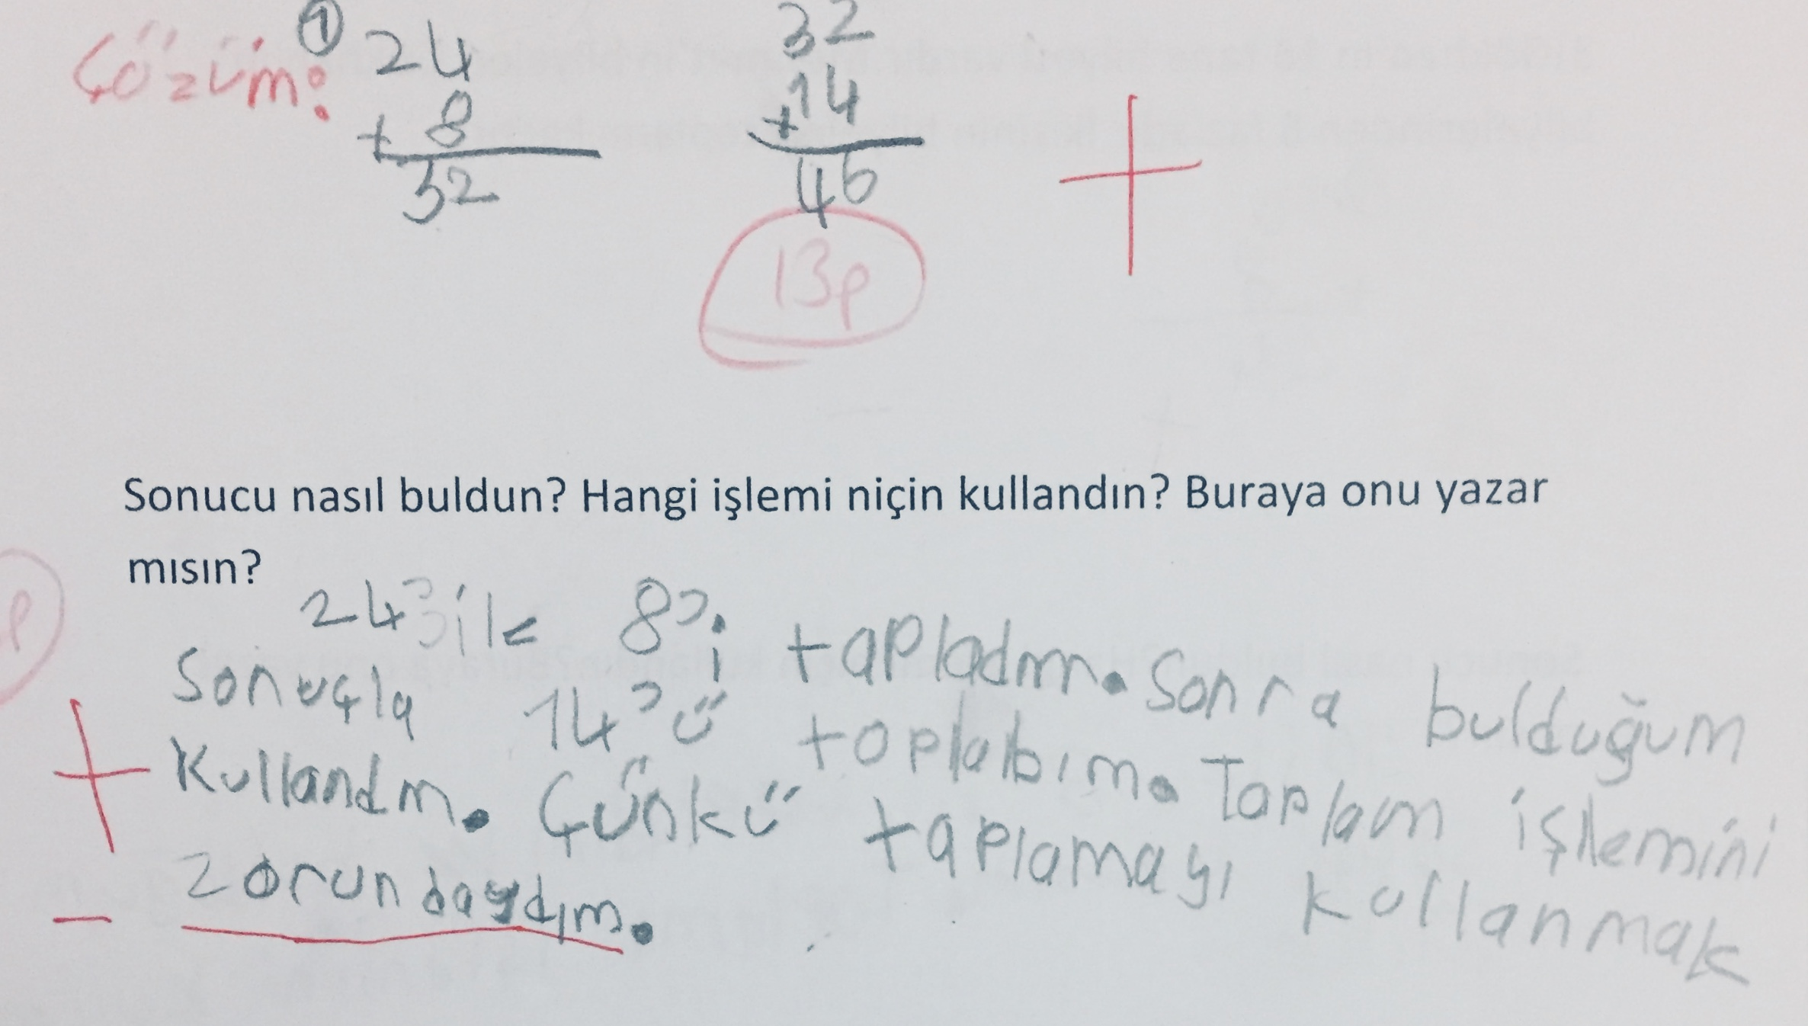
Şüphelerim katlandı!!

Slide 13
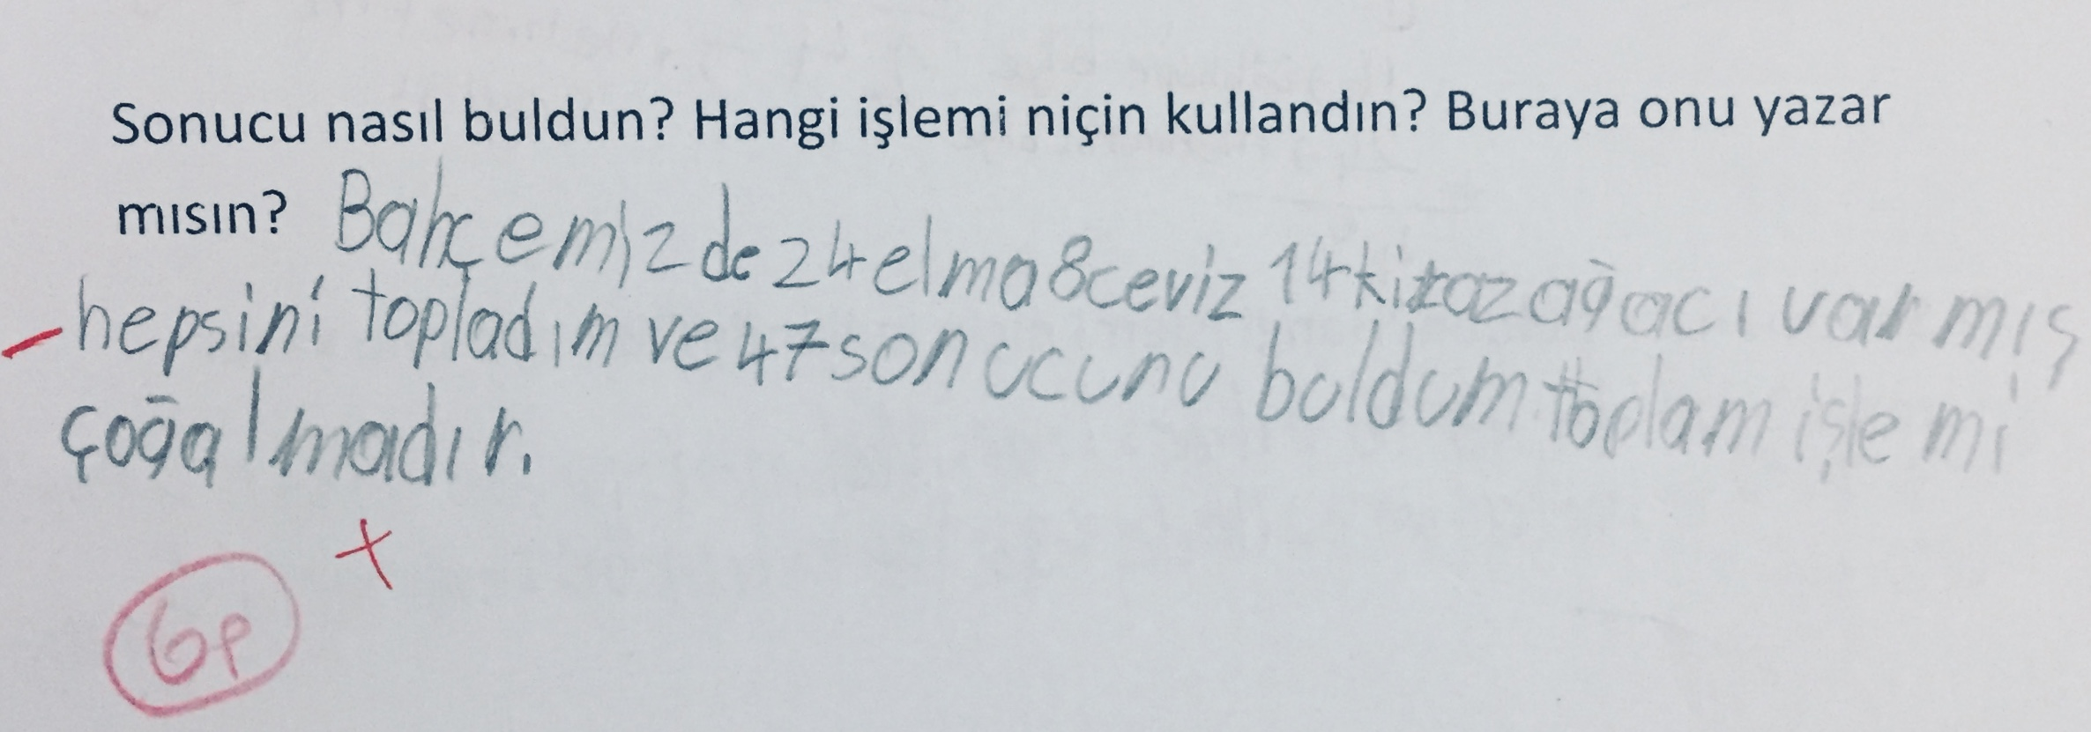

Slide 14
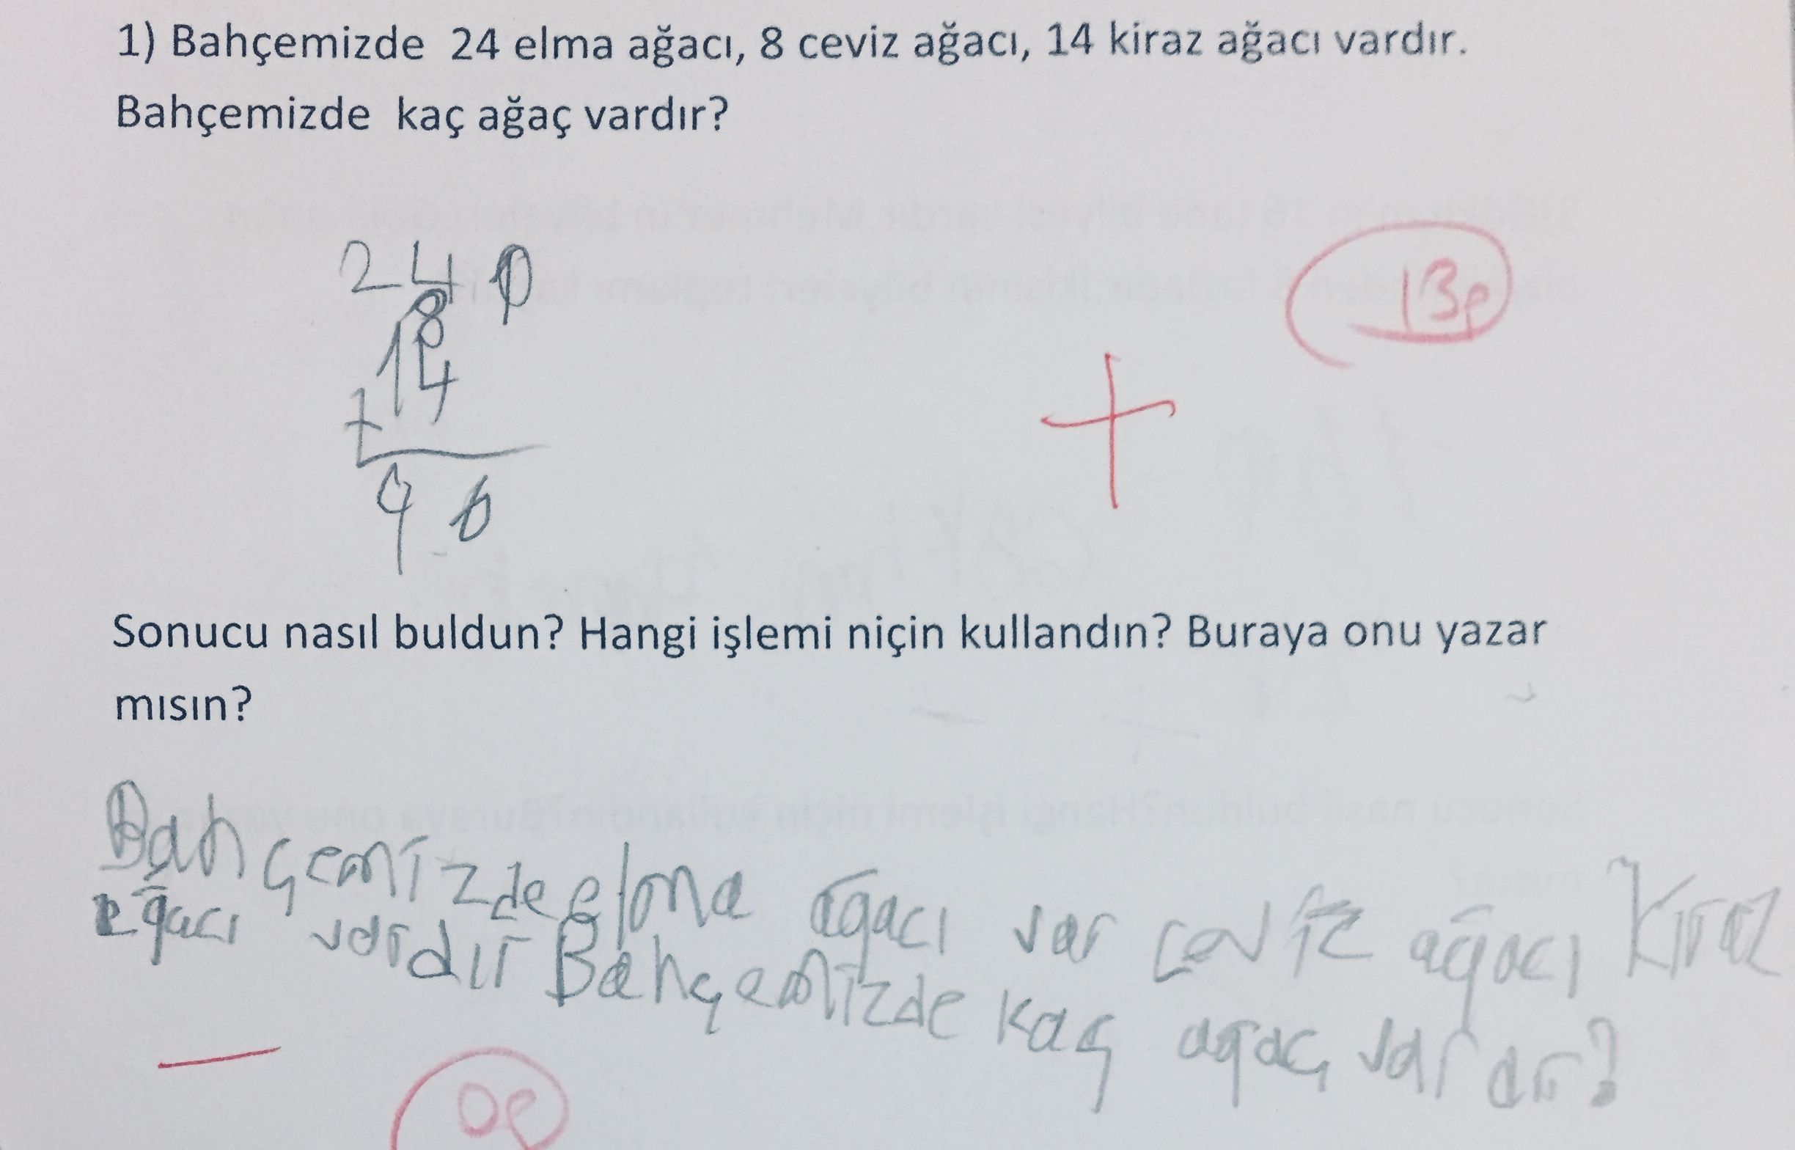
Peki bu öğrenci soruyu ne kadar anladı?

Slide 15
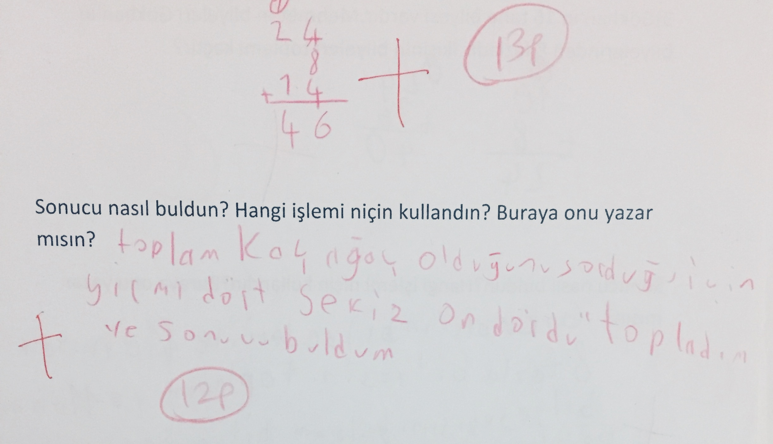
Sanki olabilir ☺

Slide 16
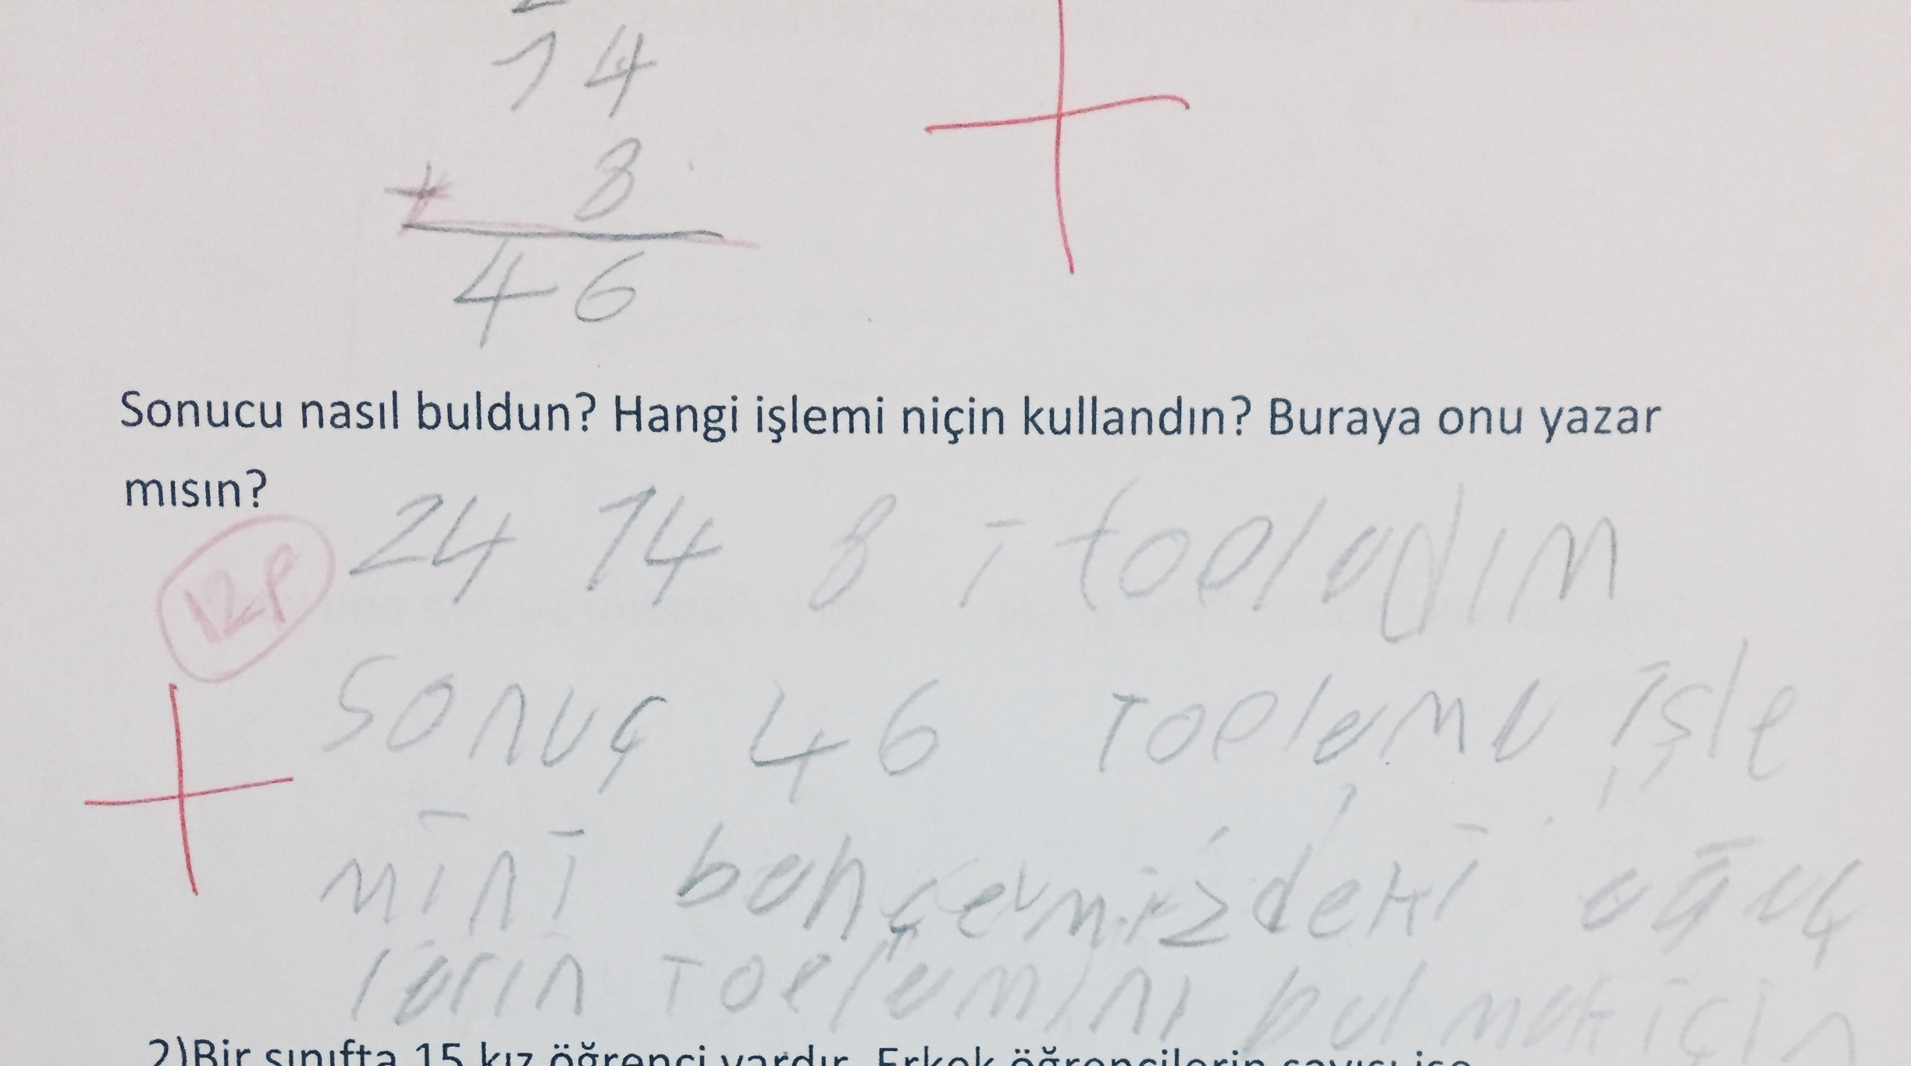
Okumak zor olsa da bu da olabilir ☺

Slide 17
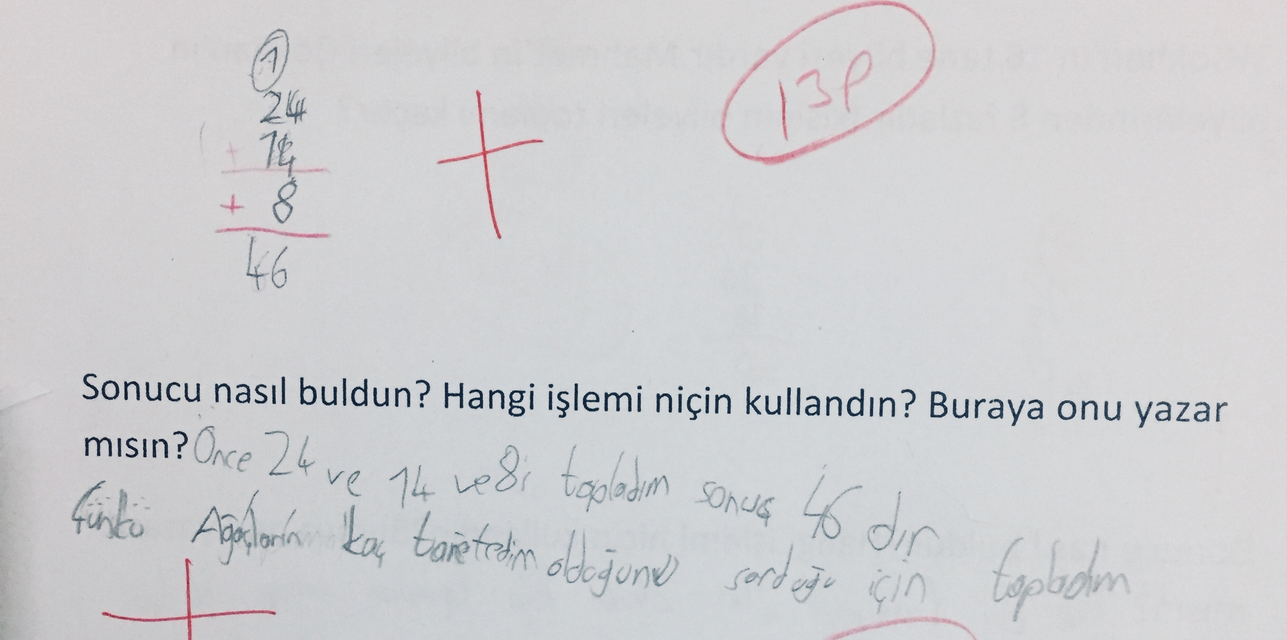
Bu da olabilir sanki

Slide 18
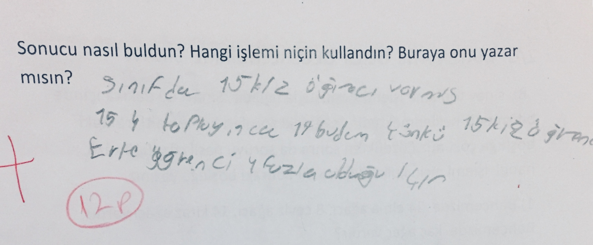
Bir sınıfta 15 kız öğrenci vardır. Erkek öğrencilerin sayısı ise kız öğrencilerin ayısından 4 fazladır. Bu sınıfta kaç erkek öğrenci vardır?

Slide 19
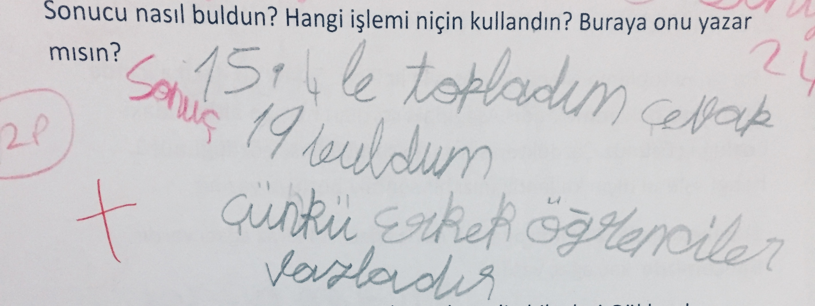

Slide 20
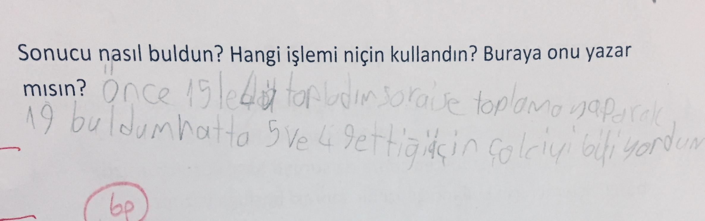
Yaptığı işlemi yazanları nasıl değerlendirmeli?

Slide 21
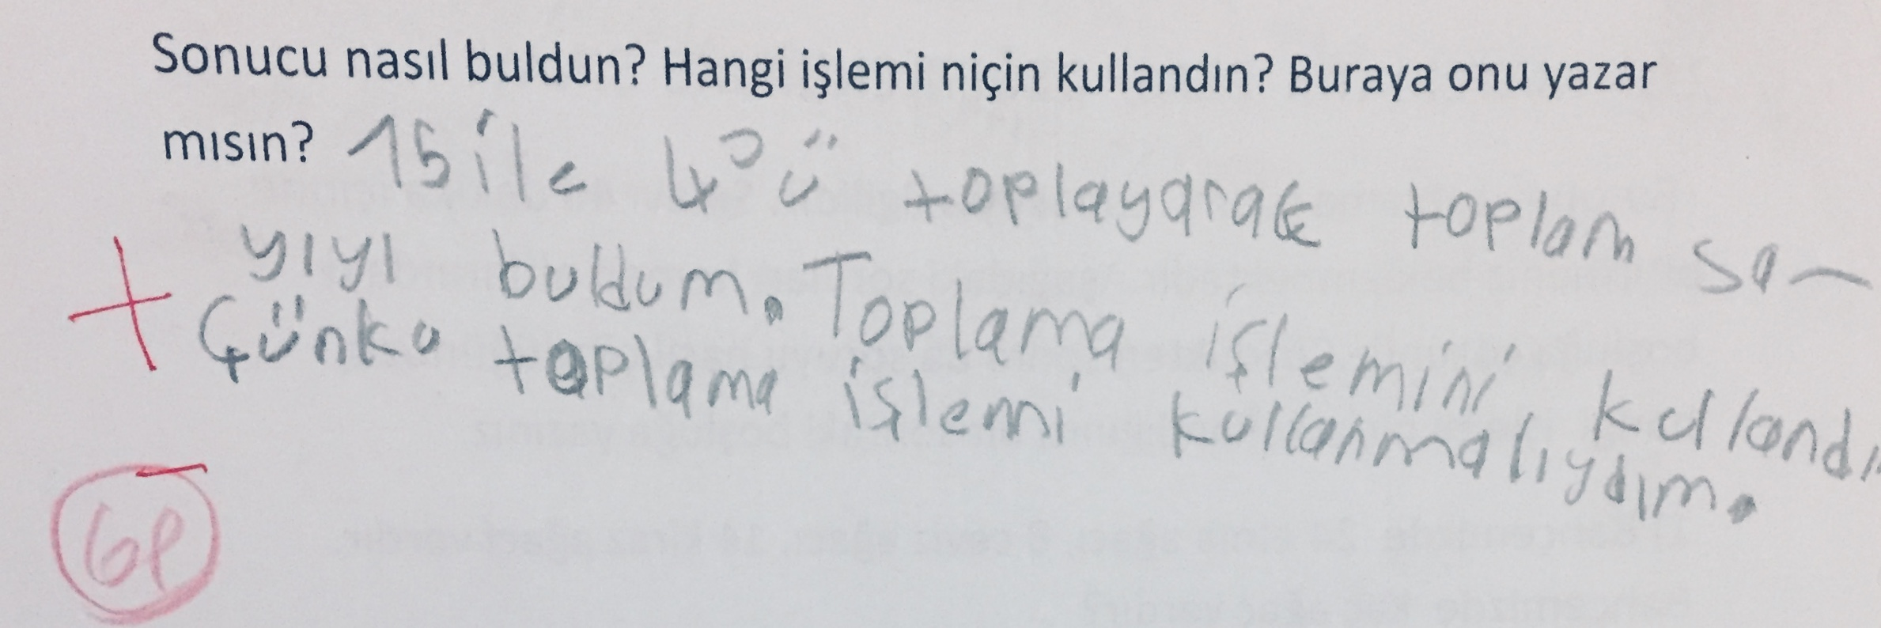
Yine net olmayan değerlendirmelere geçiyoruz…

Slide 22
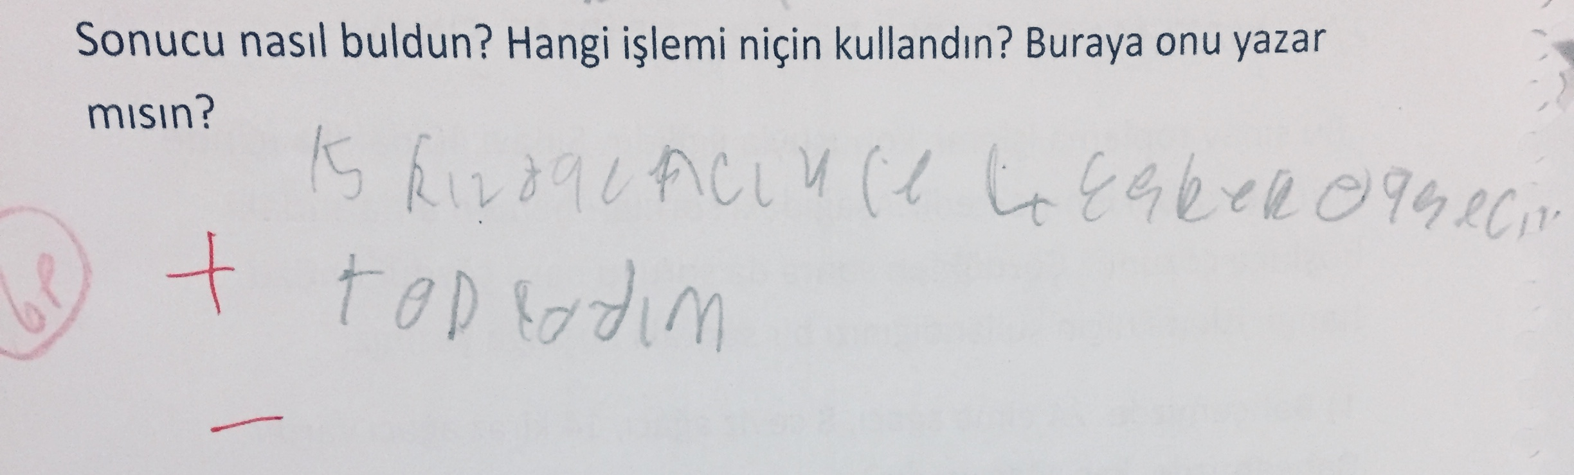

Slide 23
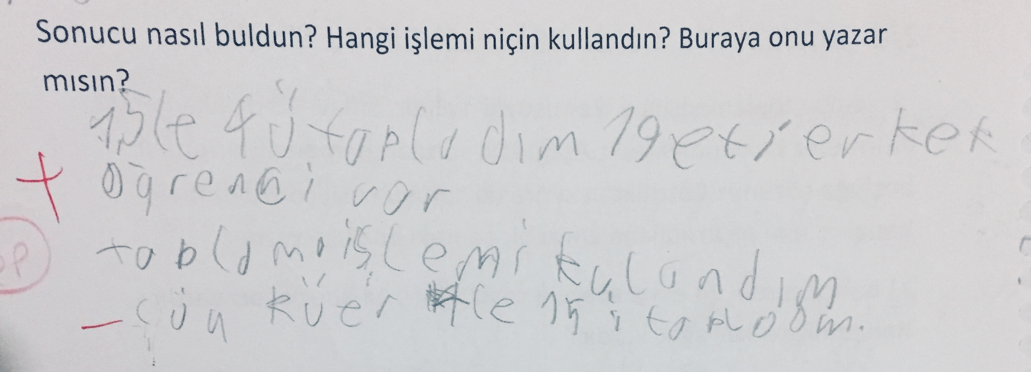

Slide 24
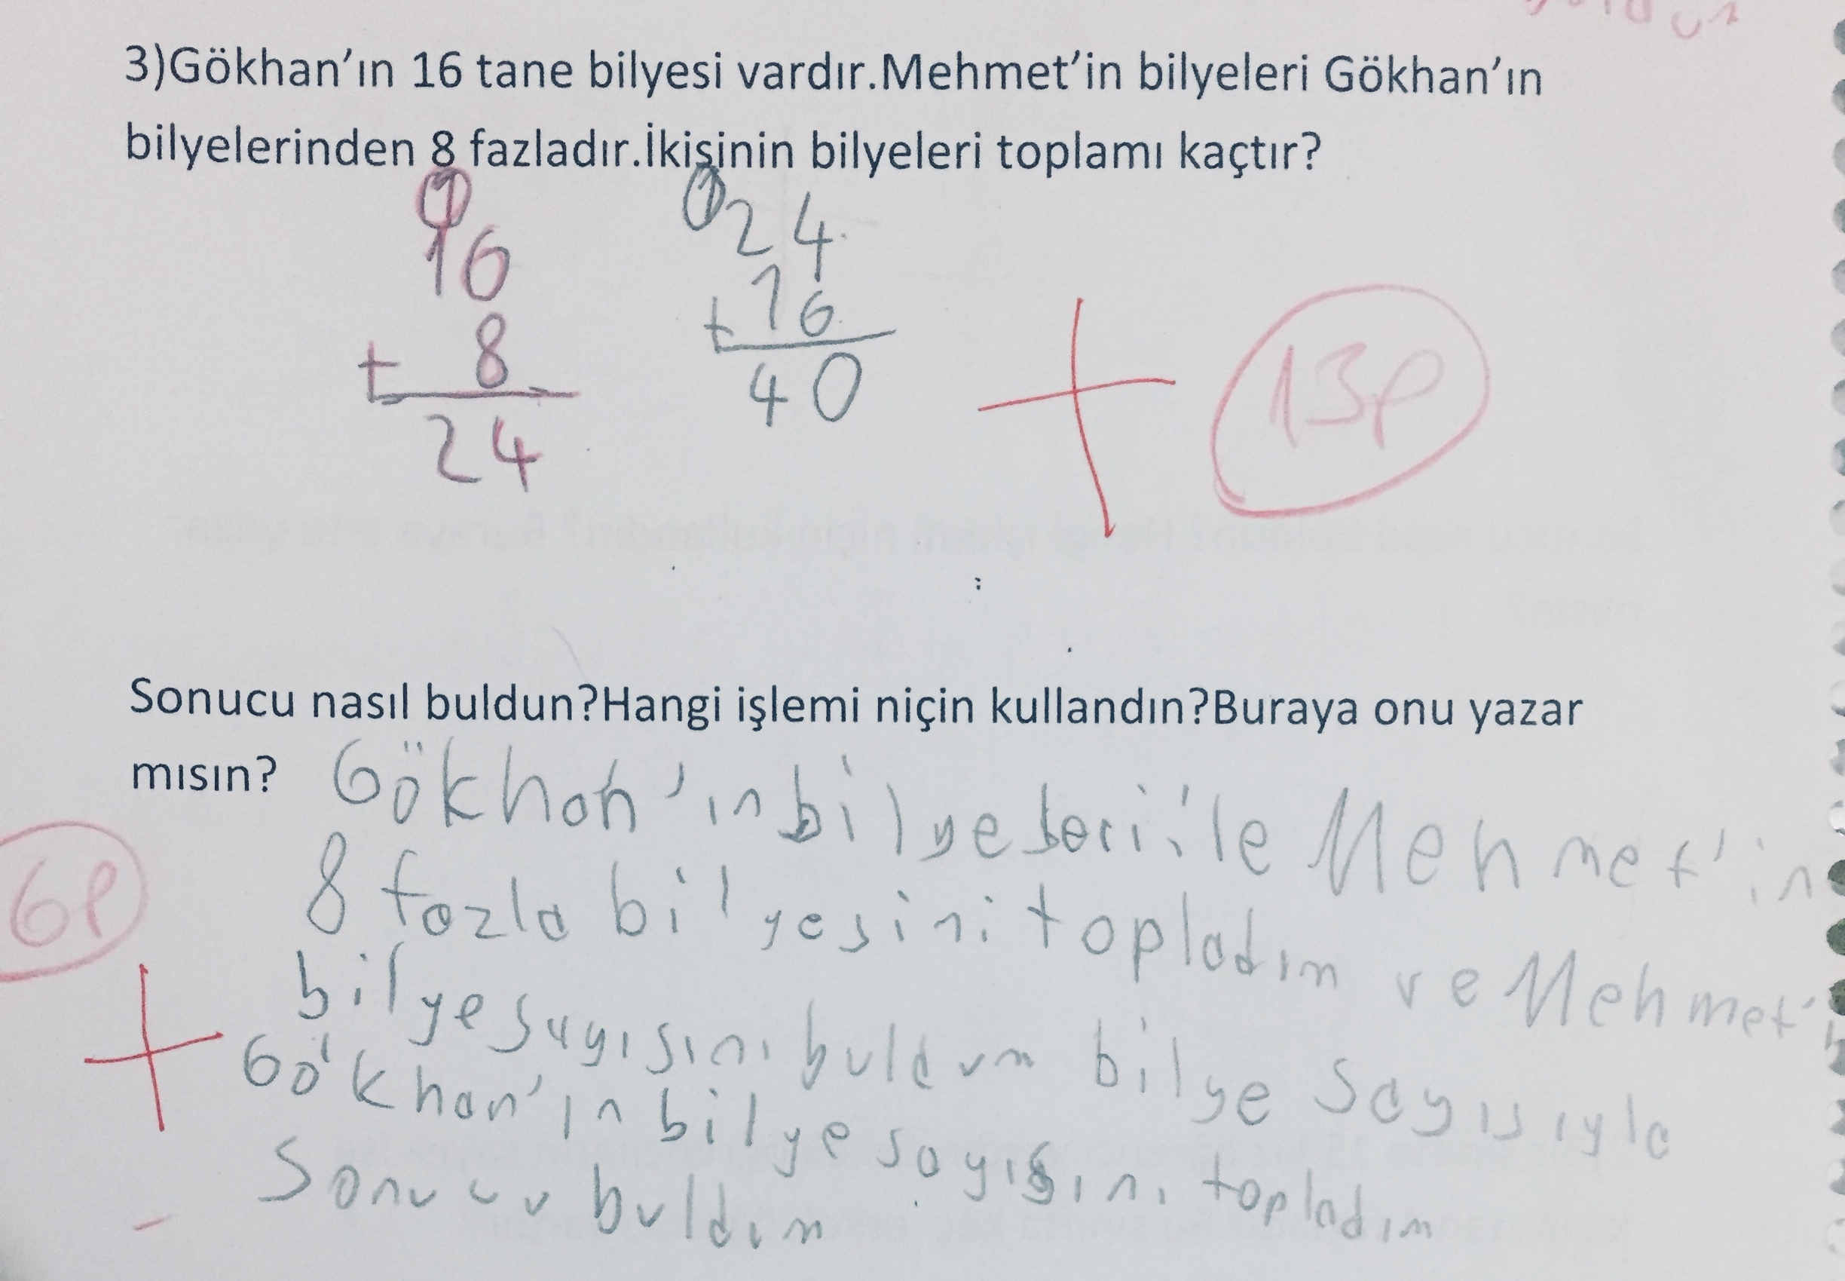
3. soru ve uygun bir açıklama

Slide 25
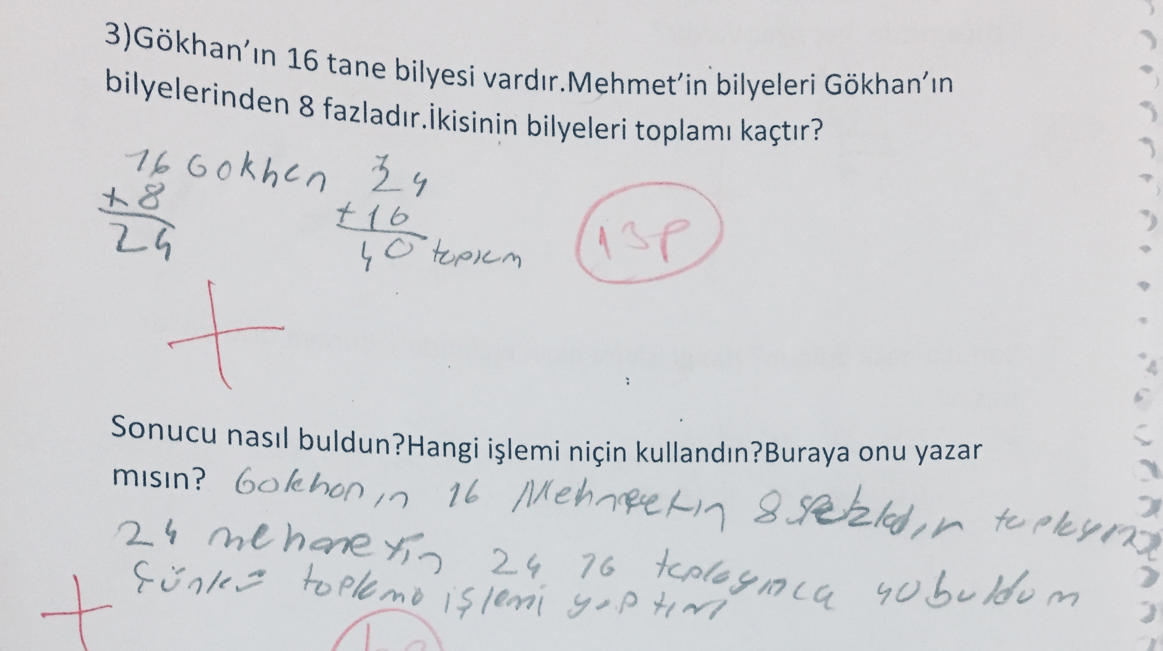
belki olabilir…

Slide 26
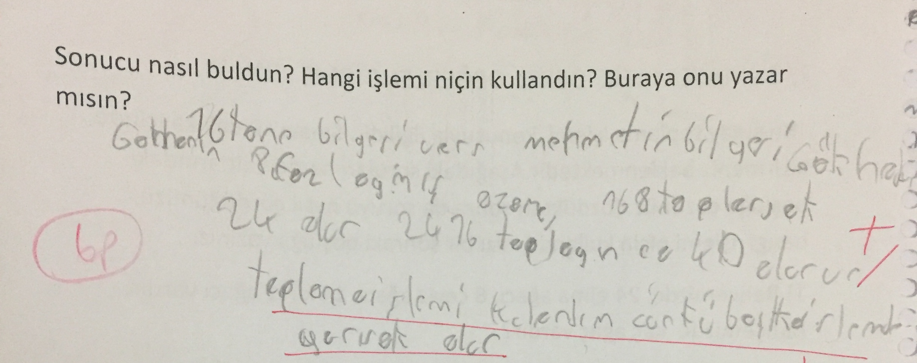
Peki bu yanıtlar için ne diyebiliriz?

Slide 27
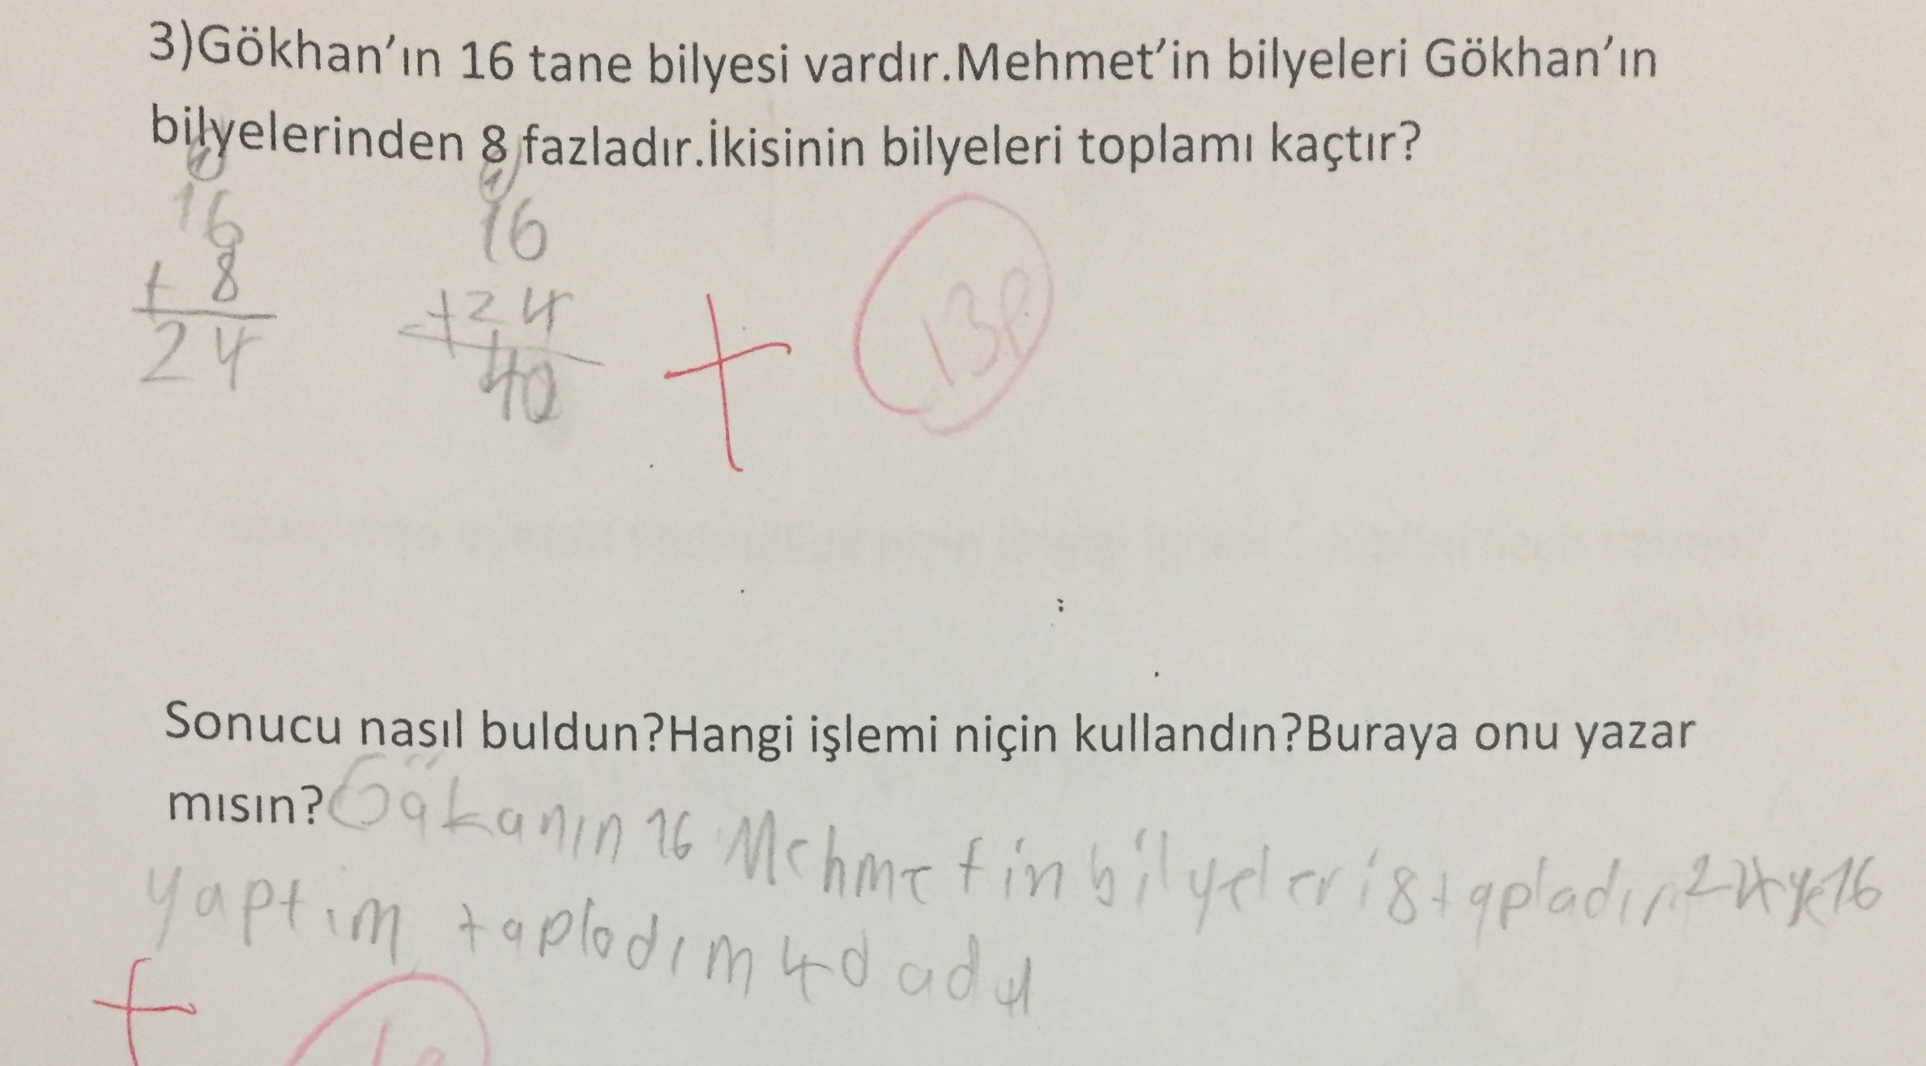

Slide 28
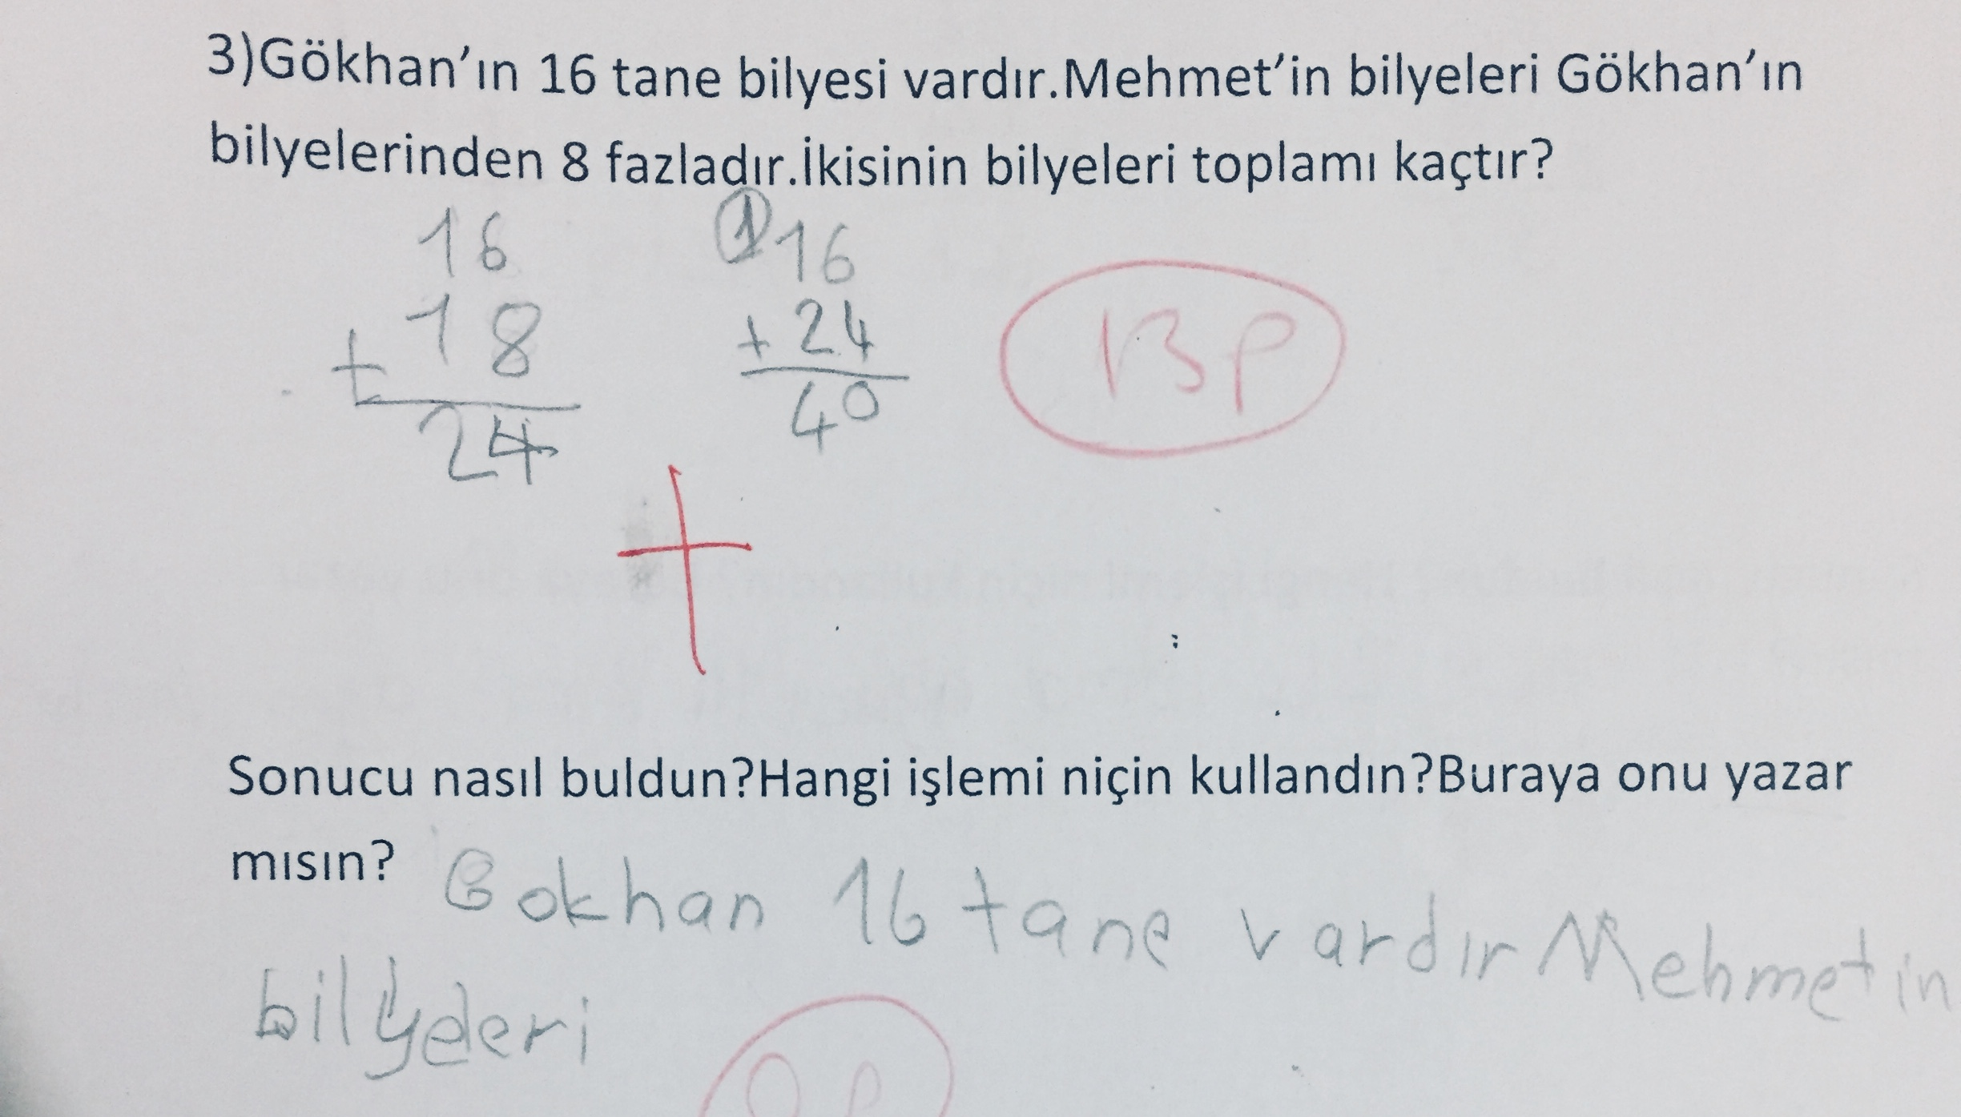

Slide 29
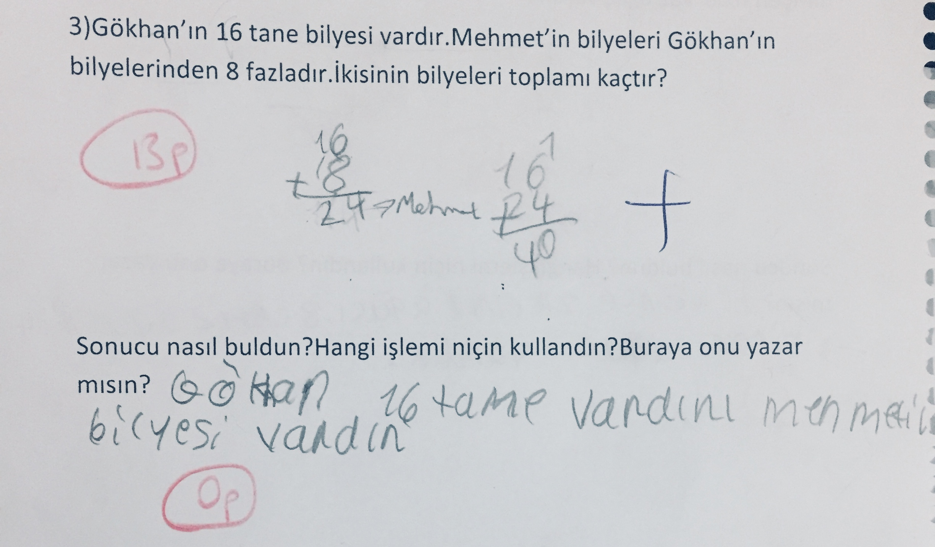

Slide 30
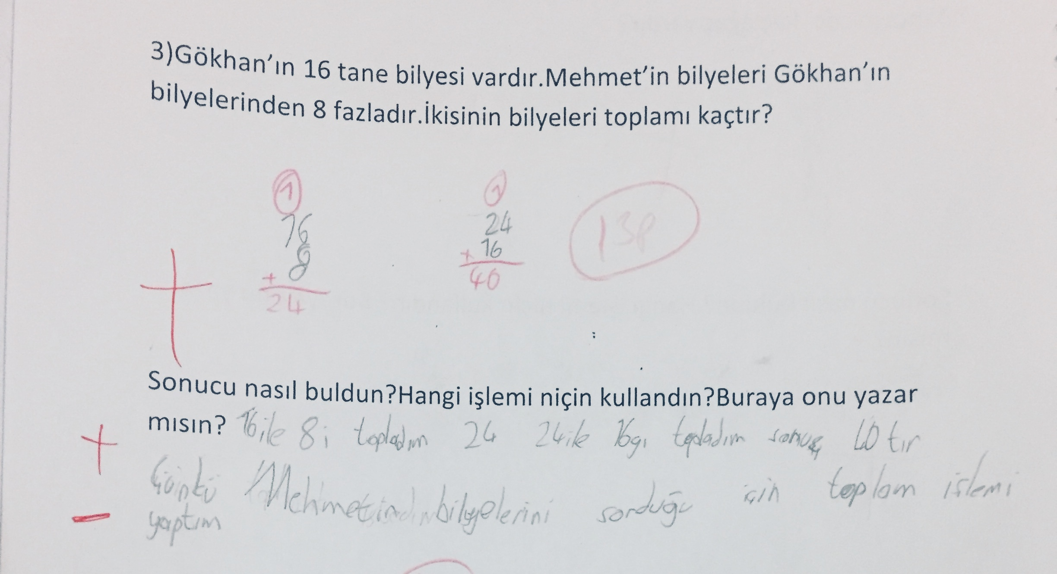

Slide 31
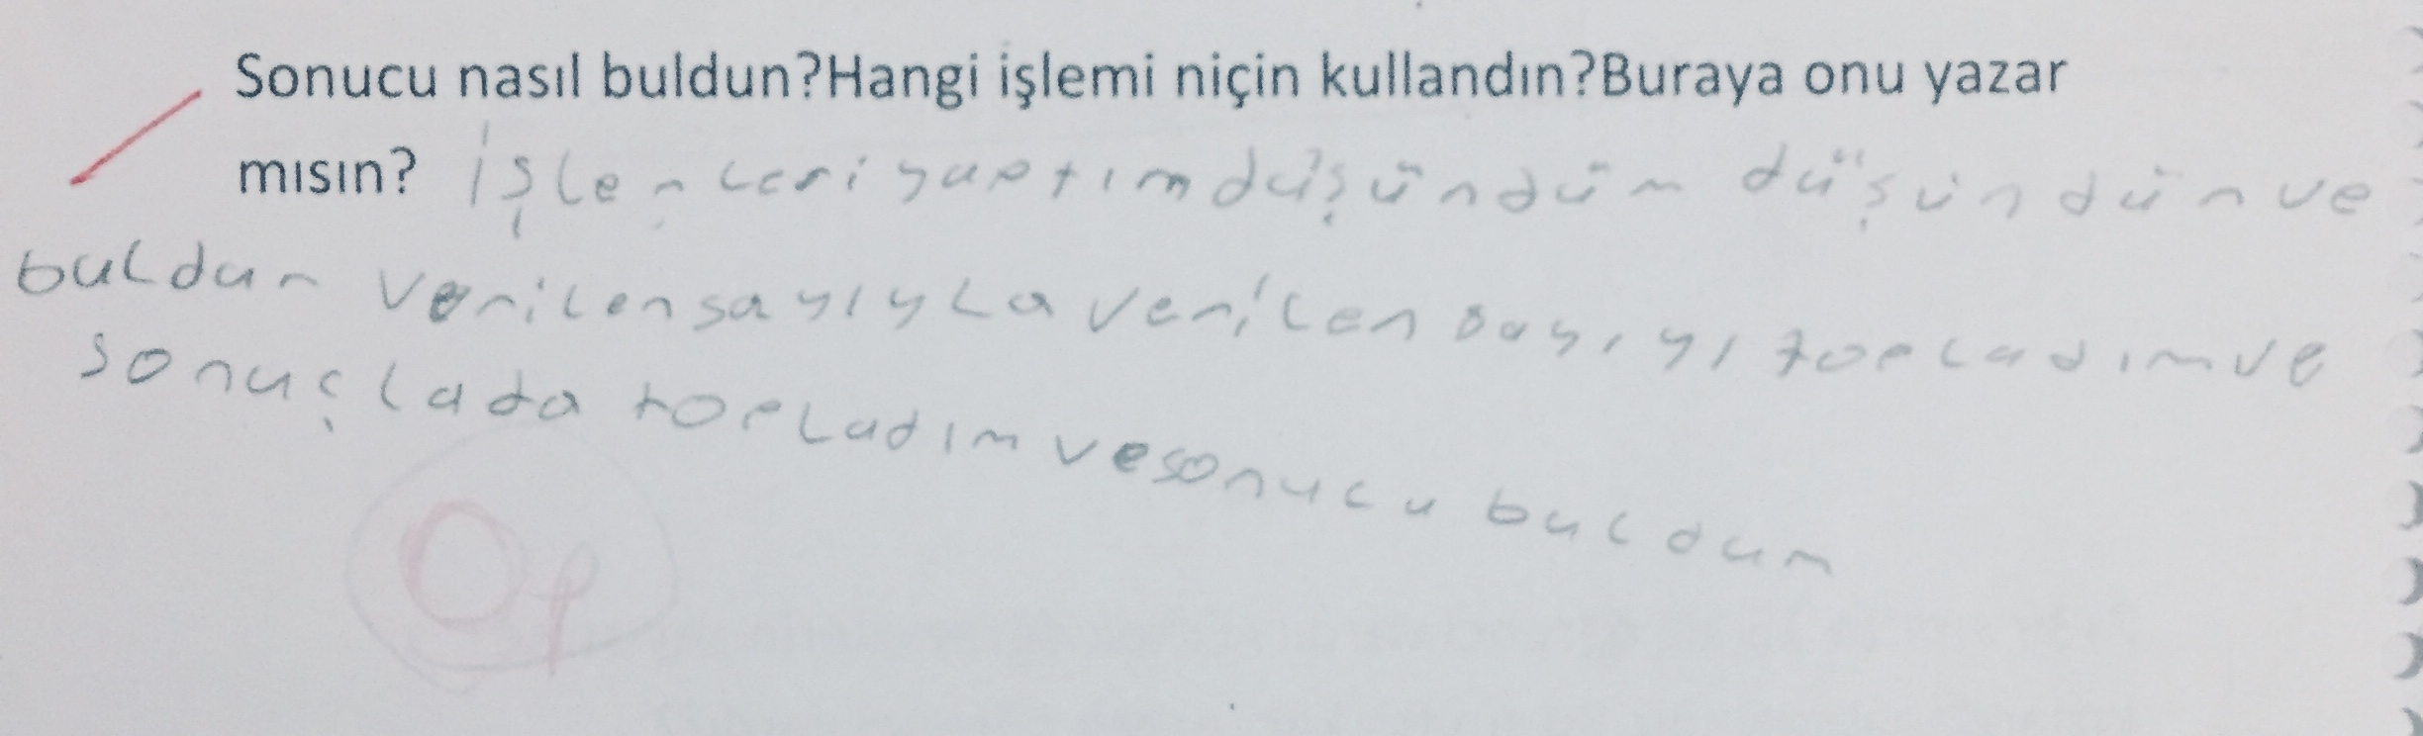
Kapanış için….

Slide 32
Kaynakça…
Van De Walle, J. A., Karp, K. S., & Bay-Williams, J. M. (2012). İlkokul ve ortaokul matematiği gelişimsel yaklaşımla öğretim. Çev. Edit. Soner Durmuş), Ankara: Nobel Akademik Yayıncılık.
Umay, A. (2007). Eski arkadaşımız okul matematiğinin yeni yüzü. Ankara: Aydan Web Tesisleri.

